Slide 1
Xamarin.Forms Everywhere!

Slide 3

Javier Suárez Ruiz
Xamarin Team Lead Plain Concepts
Visual Studio and Development Technologies and Windows Development MVP
@jsuarezruiz
jsuarez@plainconcepts.com

Slide 4
Xamarin + Xamarin.Forms
iOS C# UI
Android C# UI
Windows C# UI
Shared UI Code
Shared C# Backend
Shared C# Backend
Enfoque tradicional
Con Xamarin.Forms: Más código compartido, nativo

Slide 5
¿Qué se incluye?
✓ 40+ páginas, layouts, y controles
(code behind o XAML)
✓ Two-way data binding
✓ Navegación
✓ API de animaciones
✓ Dependency Service
✓ Messaging Center
Shared UI Code
Shared C# Backend

Slide 6
Xamarin.Forms
Crear UIs nativas para iOS, Android, y Windows
Desde un mismo archivo común, compartido C#.
Crear UIs nativas para iOS, Android, Tizen, Linux, Web, macOS, y Windows
Desde un mismo archivo común, compartido C#.

Slide 7
Nuevos backends, nuevas plataformas

Slide 8
Más alla de iOS, Android y UWP
Con Xamarin.Forms se tiene acceso a plataformas como:
macOS
Tizen
Con la llegada de Xamarin.Forms 3.0 tenemos acceso a nuevas plataformas:
Linux (GTK#)
WPF

Slide 9
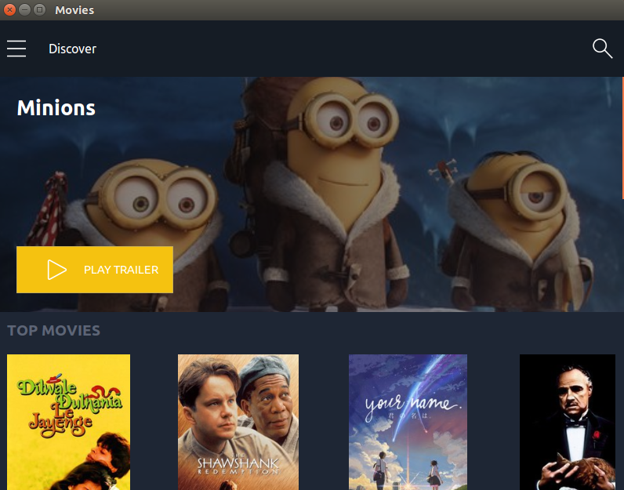
Hola Linux!
Xamarin.Forms.Platform.GTK
Desde Xamarin.Forms 3.0 se incluye soporte a Linux utilizando GTK#.
Se soportan todas las características de Xamarin.Forms incluidas novedades recientes como FlexLayout, por ejemplo.
Abre múltiples posibles con Apps, IoT y otras nuevas opciones.

Slide 10
DEMO Creando aplicaciones para Linux
https://github.com/jsuarezruiz/xamarin-forms-gtk-movies-sample

Slide 11
Estado
Xamarin.Forms.Platform.GTK
Sin soporte de:
Transformaciones de rotación.
Transformación de escala.
Opacidad en ciertos elementos.
https://github.com/xamarin/Xamarin.Forms/wiki/Platform-Support

Slide 12
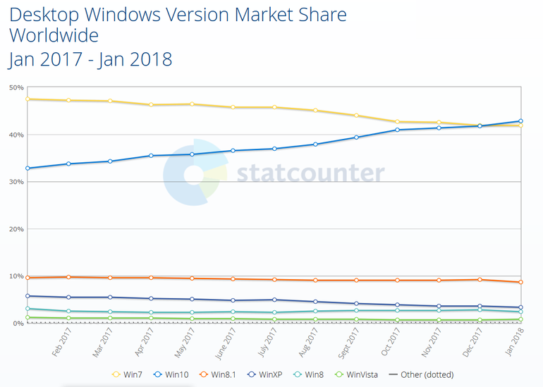
Aun queda un volumen de usuarios considerable en Windows 7 o inferior.

Slide 13
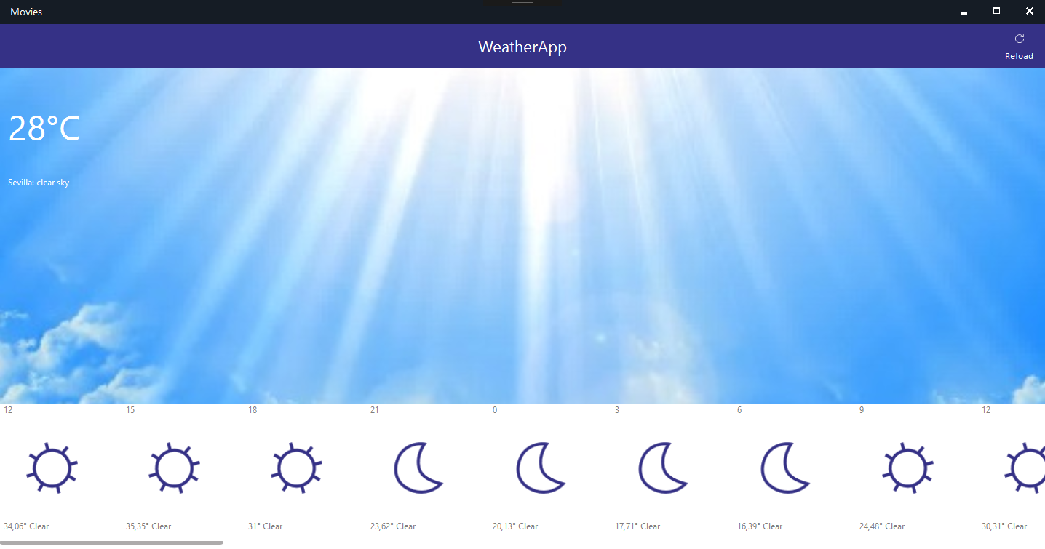
WPF
Xamarin.Forms.Platform.WPF
En estado Preview, aún en desarrollo.
Hasta ahora, teníamos la opción de UWP para crear aplicaciones Windows. Con Xamarin.Forms 3.0 nos llega WPF.

Slide 14
DEMO Creando aplicaciones WPF utilizando Xamarin.Forms
https://github.com/jsuarezruiz/xamarin-forms-gtk-movies-sample

Slide 15
Estado
Xamarin.Forms.Platform.WPF
Sin soporte de:
Grupos en listados.
Accesibilidad.
Transformaciones de rotación.
Etc.
https://github.com/xamarin/Xamarin.Forms/wiki/Platform-Support

Slide 16
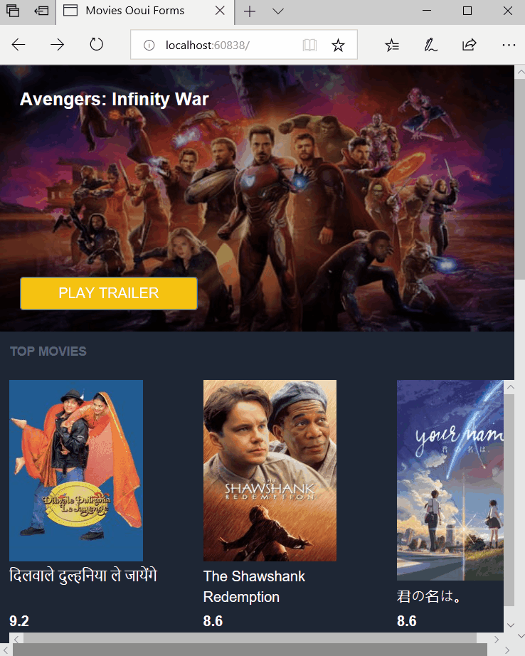
Xamarin.Forms en la web
https://github.com/praeclarum/Ooui
En ASP.NET Core
El Código cliente corre en un servidor ASP.NET
En WebAssembly
El Código cliente corre en el navegador
Demos en http://ooui.mecha.parts/

Slide 17
DEMO Xamarin.Forms en el navegador!
https://github.com/jsuarezruiz/xamarin-forms-ooui-movies-sample

Slide 18
Estado
Ooui Forms
A pesar de progresar a un gran ritmo contando con un gran soporte de comunidad, aún queda:
MasterDetailPage, CarouselPage, TabbedPage
Controles con soporte básico: listados, mapa
Diferentes opciones de navegación
Etc
https://github.com/praeclarum/Ooui/blob/master/Documentation/OouiFormsStatus.md

Slide 19
Windows Forms
Cerrando el círculo con plataformas Windows
Soporte a versiones anteriores de Windows
La idea es cubrir todas las opciones de Xamarin.Forms, paquetes adiciones (Ej: CarouselView) y SkiaSharp.
En desarrollo, estado prematuro. Faltan: MasterDetailPage, etc.

Slide 20
DEMO Ahora, Windows Forms

Slide 21
Xamarin.Forms Backends
El estado
Plataforma | Estado | Soporte
Android | Estable | Microsoft
iOS | Estable | Microsoft
UWP | Estable | Microsoft
macOS | Preview | Microsoft
GTK# | Preview | Comunidad
WPF | Preview | Comunidad
Web / WebAssembly | En desarrollo | Comunidad
Windows Forms | En desarrollo | Comunidad
https://github.com/xamarin/Xamarin.Forms/wiki/Platform-Support

Slide 22
Nuevos dispositivos

Slide 23
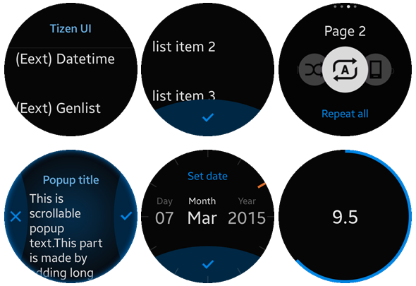
Tizen CircularUI
Tizen CircularUI es un proyecto Open Source dstinado a crear aplicaciones Tizen para Wearables utilizando Xamarin Forms de forma fácil y eficiente.
El proyecto incluye una gran variedad de controles y extensiones para facilitar la creación de Apps para Wearables.
Más información: https://github.com/Samsung/Tizen.CircularUI

Slide 24
DEMO Creando aplicaciones para Wearables

Slide 25
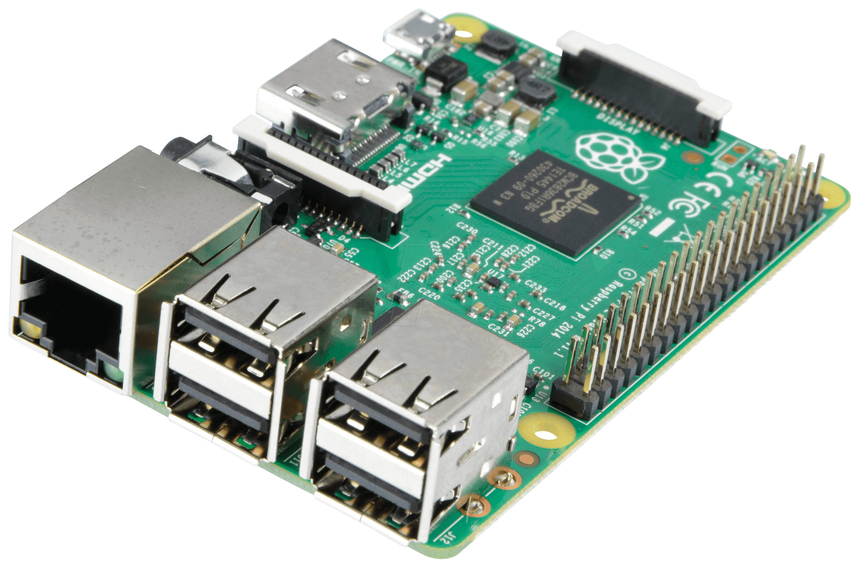
Xamarin IoT
Desarrollo para Internet de las cosas
Xamarin.IoT permite desarrollar y compartir código C# en dispositivos IoT como Raspberry Pi. Funciona con cualquier dispositivo IoT que ejecute Linux (distribuciones más populares) y se integra sin problemas con Azure IoT Suite. Se puede usar MQTT y AMPQ con proyectos Xamarin.IoT simplemente agregando una referencia a los paquetes correspondientes.
Contamos con plantillas de proyectos, depuración y las herramientas necesarias para trabajar con IoT desde Visual Studio.

Slide 26
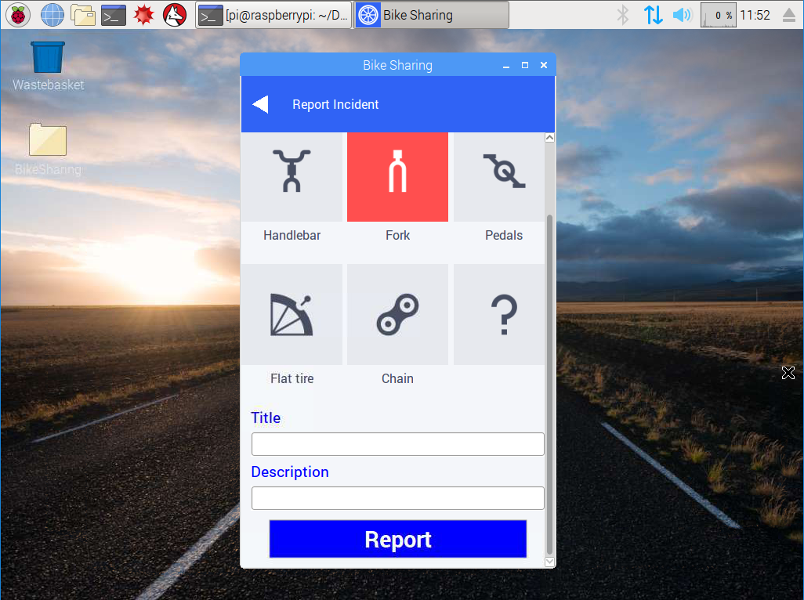
Xamarin IoT
Desarrollo para Internet de las cosas
Xamarin.IoT permite desarrollar aplicaciones con interfaz gráfica utilizando Xamarin.Forms con el backend GTK#.

Slide 27
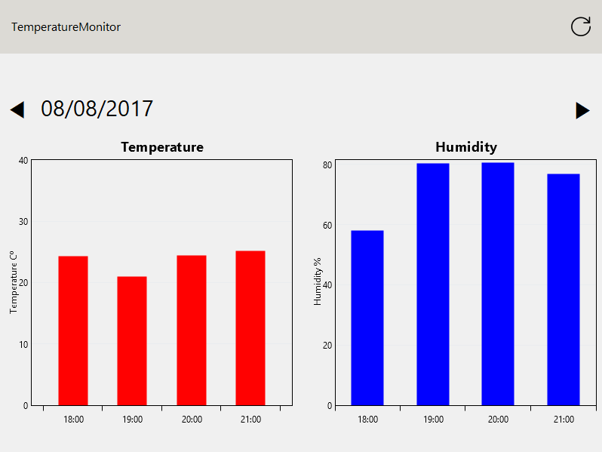
DEMO Xamarin.IoT
https://github.com/jsuarezruiz/xamarin-forms-gtk-iot-samples

Slide 28
Nuevas posibilidades

Slide 29
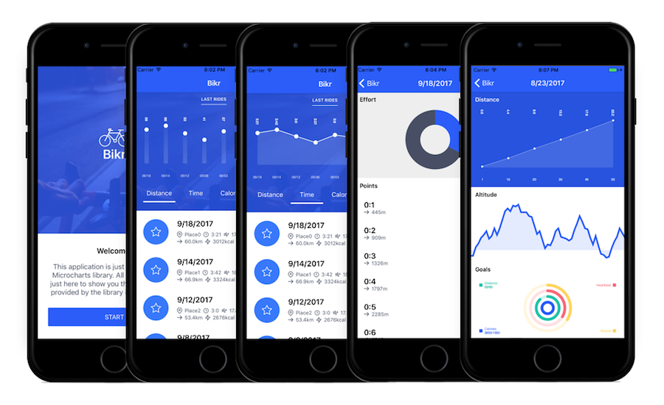
Aplicaciones visualmente atractivas
SkiaSharp.
Lottie.
FlexLayout.
VisualStateManager.
Integración de “plugins” en el Core: BottomTabBar, nuevo CarouselView, etc.
Urho, WaveEngine
Más información:
https://github.com/jsuarezruiz/xamarin-forms-goodlooking-UI

Slide 30
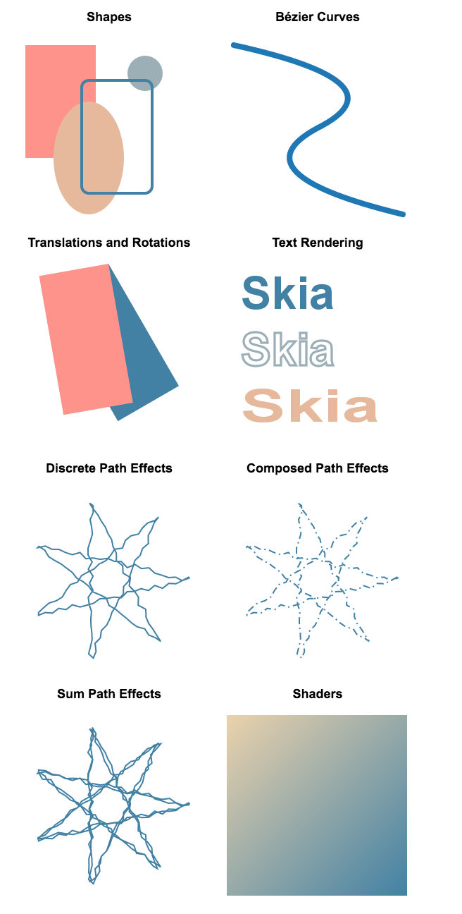
SkiaSharp
Skia
Engine de gráficos 2D
Usado en Google Chrome y Android.
Cross platform: Android, iOS, Mac, Windows, UWP, tvOS.
Potente
Gestión de imágenes
Immediate composited rendering mode
Aceleración con GPU (cuando se puede)
Efectos y shaders personalizados
En desarrollo
Tanto Skia como los bindings de SkiaSharp estan en Desarrollo continuo
Formas
Curvas de Bezier
Traslaciones & Rotaciones
Renderizado de texto
Efectos en Paths
Efectos compuestos de Paths
Sum Path Effects
Shaders

Slide 31
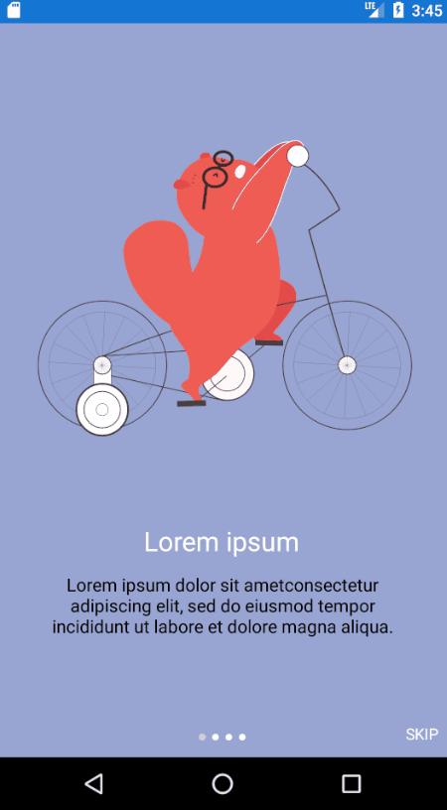
Lottie
Renderiza animaciones de After Effects en Android, iOS, TVOS, macOS y Xamarin.
Las animaciones cuentan con formato Json.
Archivos livianos.
Posibilidad de controlar la animación. Reproducir, pausar, etc.

Slide 32
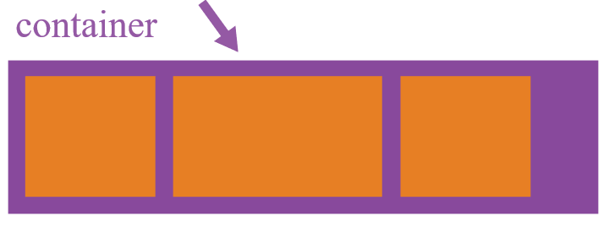
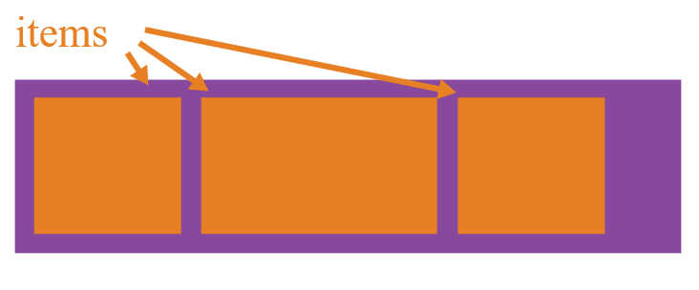
FlexLayout
Al trabajar con CSS en desarrollo web, para adoptar una sintaxis limpia para crear diseños adaptativos llegó Flexbox.
Flexbox proporciona una forma eficiente de distribuir, alinear y gestionar el espacio entre elementos incluso cuando el tamaño de la ventana o de cada elemento es dinámico o desconocido.
Basados en esta opción, contamos con un nuevo Layout llamado FlexLayout con gran cantidad de opciones para la gestión de la distribución y tamaño de elementos.

Slide 33
VisualStateManager
VisualStateManager se utiliza para definir y gestionar diferentes estados entre elementos visuales de una página. En concreto, un VisualState es la colección de propiedades de un elemento visual que en conjunto definen el estado de un elemento visual.
.

Slide 34
DEMO Aplicaciones visualmente atractivas

Slide 35
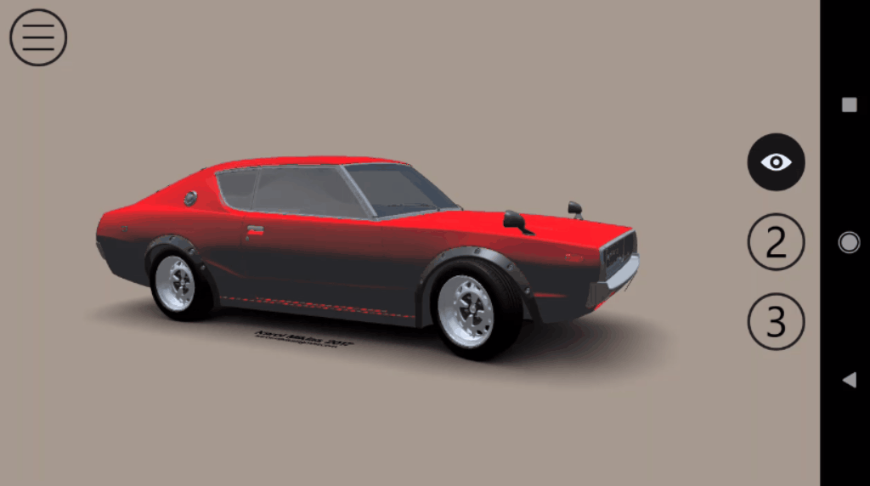
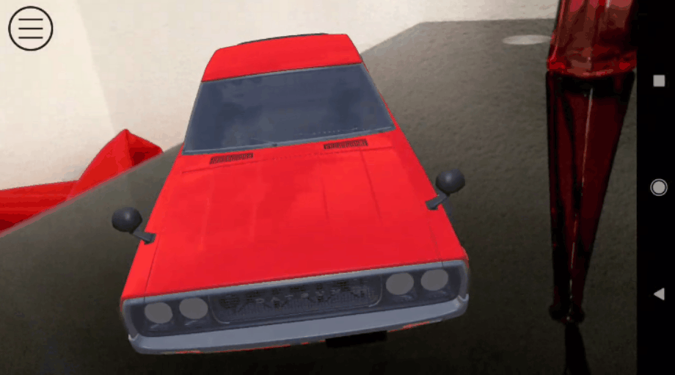
Aplicaciones complejas y últimas tecnologías
Aplicaciones contenido visual complejo, realidad aumentada, etc.

Slide 36
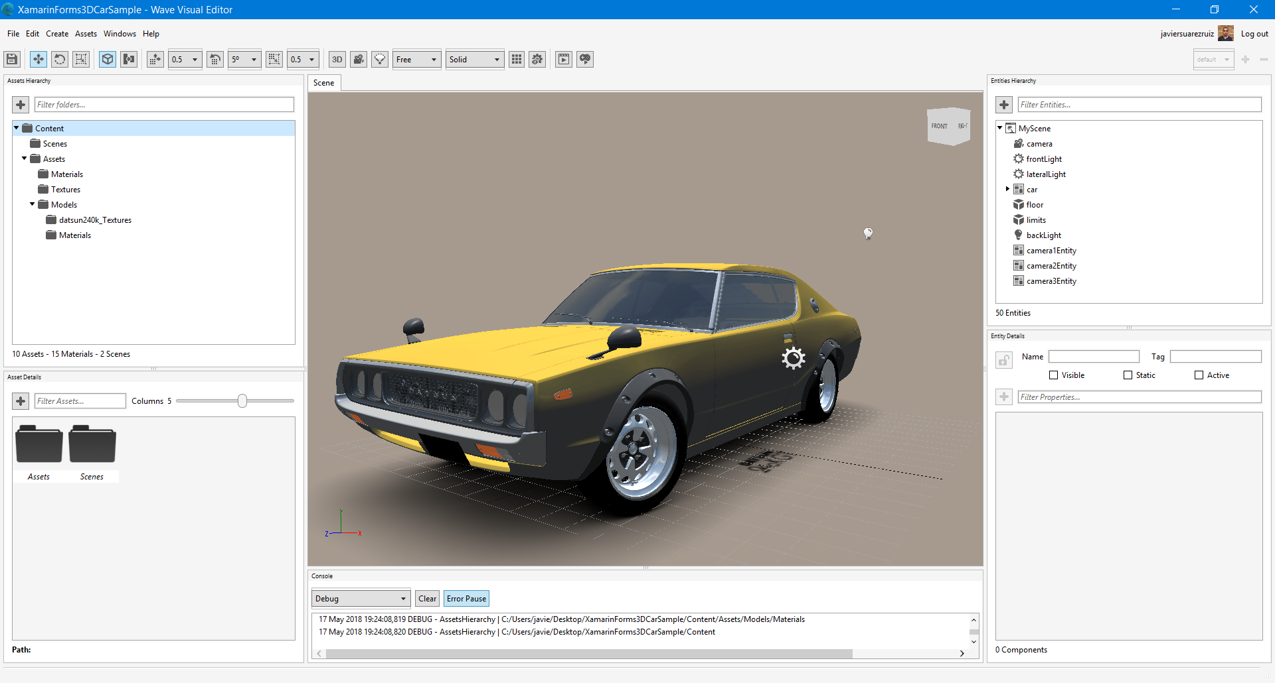
Wave Engine
Wave Engine
3D engine
Cross platform: Android, iOS, Mac, Windows, UWP, Linux
Características
Escenas 3D
Aceleración GPU
Editor
En desarrollo
Continuo desarrollo: nuevas tecnologías, nuevas plataformas, funcionalidad, editor, etc.

Slide 37
DEMO Aplicaciones Xamarin.Forms con contenido 3D

Slide 38
DEMO Realidad aumentada (ARKit y ARCore)

Slide 39
Extensibilidad en Visual Studio
Visual Studio para Windows y macOS
En Windows utilizamos WPF como framework para la UI.
En macOS se utiliza GTK#, XWT.
Actualmente, no hay modelo común para crear extensiones Cross Platform. Portar un add-in de Windows a macOS o viceversa es costoso. La cantidad de código compartido es limitada.

Slide 40
Extensibilidad en Visual Studio
Visual Studio para Windows y macOS
Gracias a los nuevos backends de GTK# y WPF podemos utilizar Xamarin.Forms para crear la UI de Addins con XAML o C#.
La UI es totalmente compartida.
Utilizamos MVVM, compartiendo también la lógica de negocio del Addin.
Podemos crear servicios o “plugins” para realizar abstracciones de acceso a información de proyectos o disco tal y como se realizan con Apps.

Slide 41
DEMO Extensiones para Visual Studio utilizando Xamarin.Forms (Ejemplo básico)

Slide 42
Extensibilidad en Visual Studio
Veamos un ejemplo con más UI!
Measurer 4000 es una herramienta destinada a medir la cantidad de código compartido y específico de un proyecto Xamarin.
Herramienta disponible para Windows y macOS (WPF y Cocoa respectivamente).
¿Podemos unificar y compartir más además de tenerlo todo integrado en el IDE?
https://github.com/jmmortega/Measurer4000

Slide 43
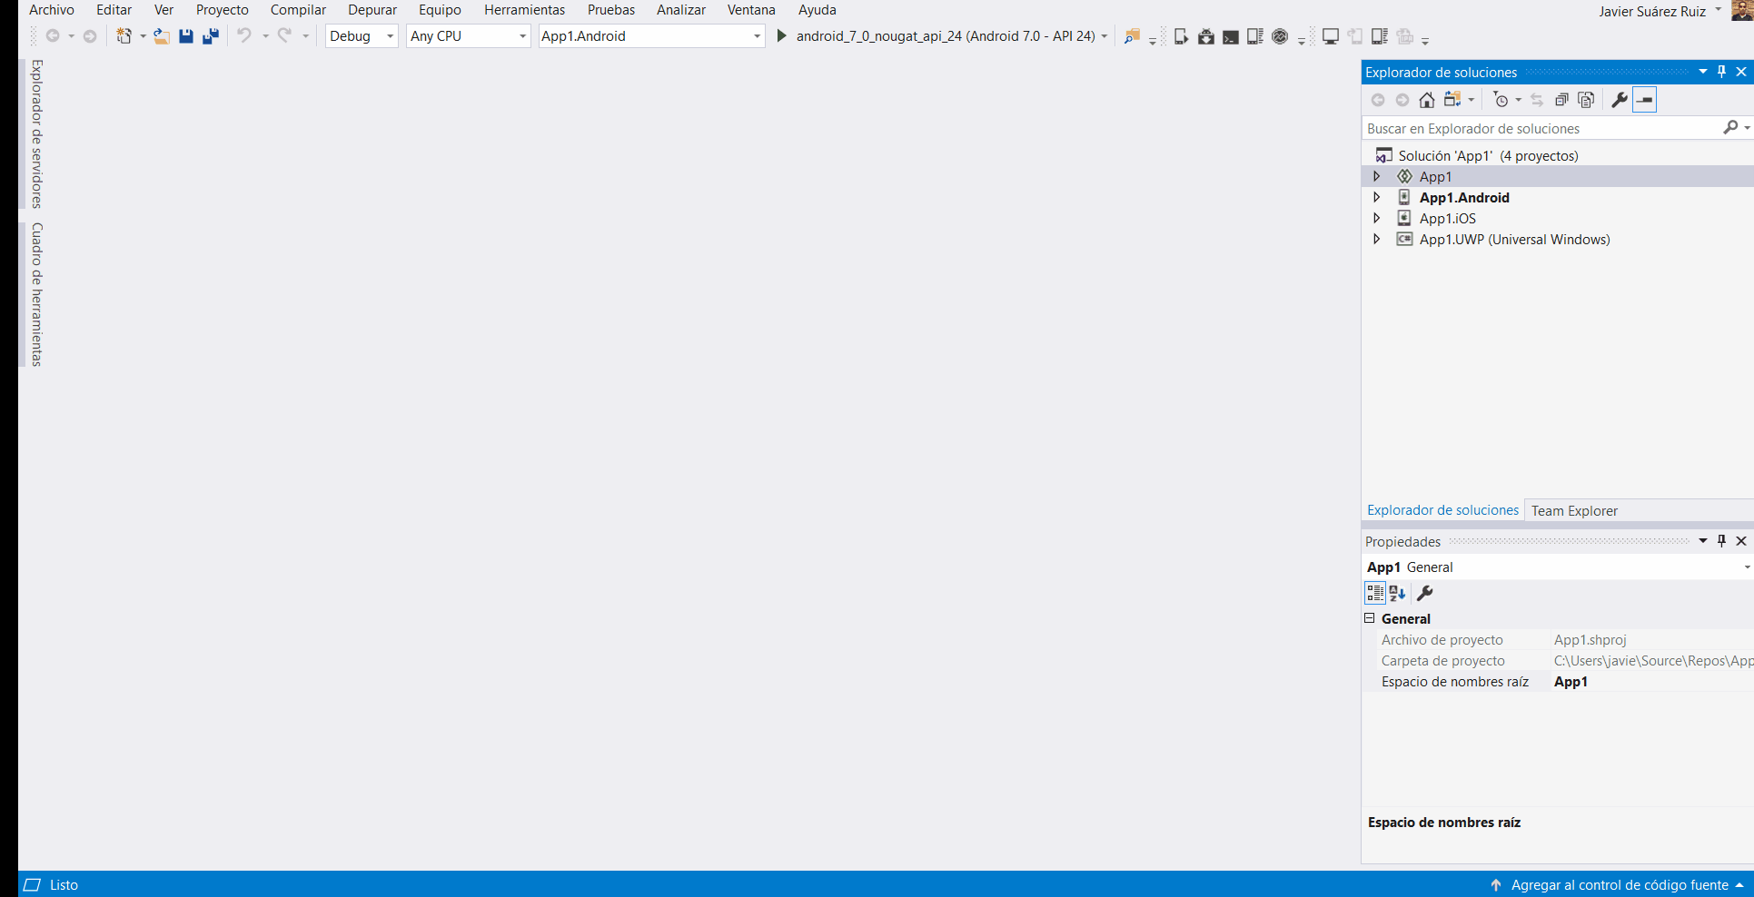
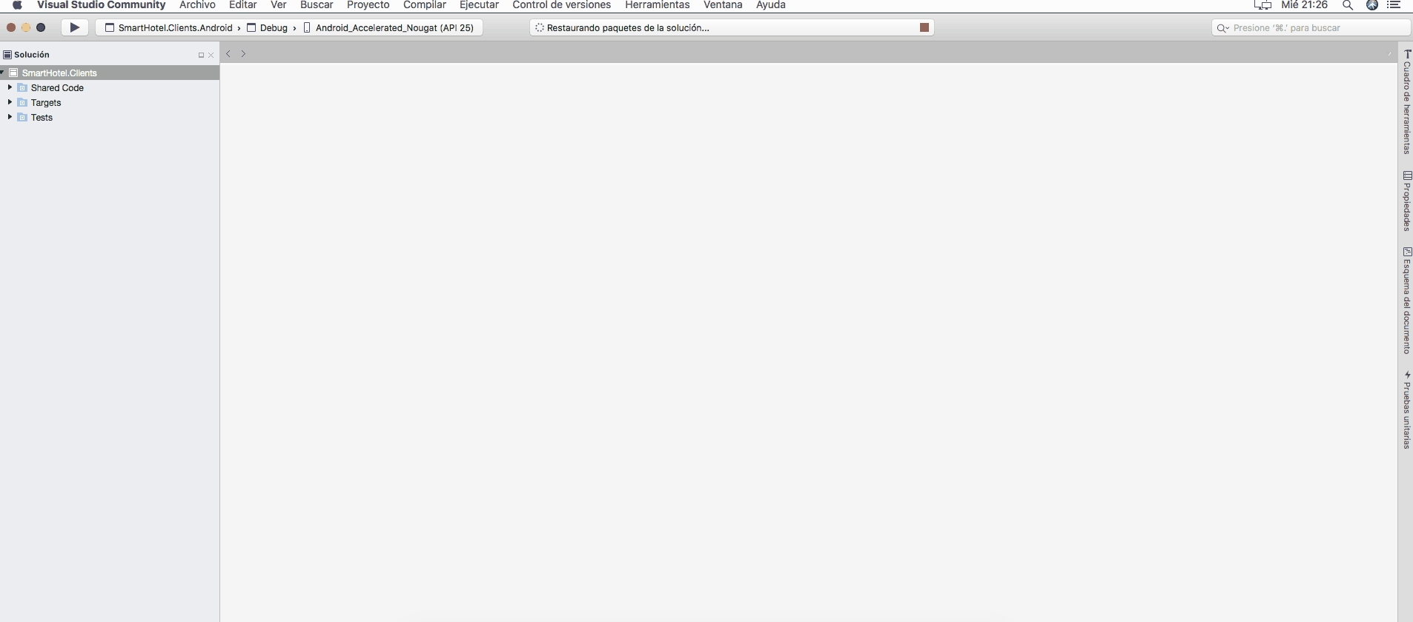
Visual Studio Windows
Visual Studio macOS

Slide 44
DEMO Extensiones para Visual Studio utilizando Xamarin.Forms

Slide 45
Las claves
Para conseguir integraciones complejas
Custom Renderers
Native Forms Embedding
Binding Libraries

Slide 46



Custom Renderers
UIImage
ButtonRenderer
UIButton
MyButtonRenderer
Element describe la apariencia del control
Button
ButtonRenderer
Button
Text
TextColor
…
Renderer crea una visualización específica para cada plataforma
ButtonRenderer
Button

Slide 47
Native Forms Embedding
Embeber Xamarin.Forms en Apps Xamarin Native
Con Native Forms, se pueden utilizar páginas XAML en aplicaciones Xamarin para iOS y Android junto con Storyboards y Android XMLs.
Disponible también con nuevos backends: WPF y GTK#.

Slide 48
Binding Libraries
Shapie, la clave
El ecosistema de librerías nativas para Android y iOS es enorme. Por este motivo, con frecuencia tiene sentido utilizar una librería nativa desde nuestras Apps Xamarin.
Podemos crear una librería de enlace, un wrapper en C# que permita invocar código de Java o Objective-C - Swift a través de llamadas C#.

Slide 49
Conclusiones
Con Xamarin.Forms 3.0 tenemos acceso a nuevas plataformas como WPF o Linux (GTK#).
Se añaden nuevos dispositivos como Wearables Samsung con soporte a Xamarin.Forms.
Gracias a nuevas plataformas como GTK# se añaden nuevas posibilidades en dispositivos IoT o incluso en extensiones para Visual Studio utilizando Forms Embedding.
Contribuciones F100 y nuevas características como VisualStateManager o FlexLayout contribuyen a realizar aplicaciones visualmente atractivas con menos esfuerzo.
Gracias a integraciones con Urho, WaveEngine o SkiaSharp se pueden realizar aplicaciones con contenido visual complejo.

Slide 50
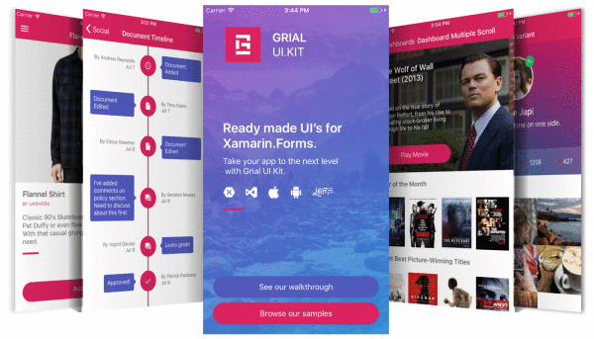
Preguntas & Respuestas (pronto, pero antes)
Sortearemos una licencia de Grial UI Kit y una licencia de Live XAML entre todos aquellos que realicen preguntas.
Esta bien, esta bien, si nadie pregunta, sortearemos entre todos ;)

Slide 51
Preguntas & Respuestas

Slide 52



La mejor formación online para desarrolladores como tú
www.campusmvp.es
10% de descuento exclusivo
en todos los cursos online de campusMVP
Usa este código:
DOTN18MAD
Este cupón es válido hasta el 5 de Junio de 2018
(Si eres estudiante o desempleado, pídenos tu cupón del 30% de descuento)
¡Estamos estrenamos curso de Docker y Kubernetes!
Descúbrelo es campusMVP.es

